Slide 1
Já písnička
Skákal pes

Slide 2
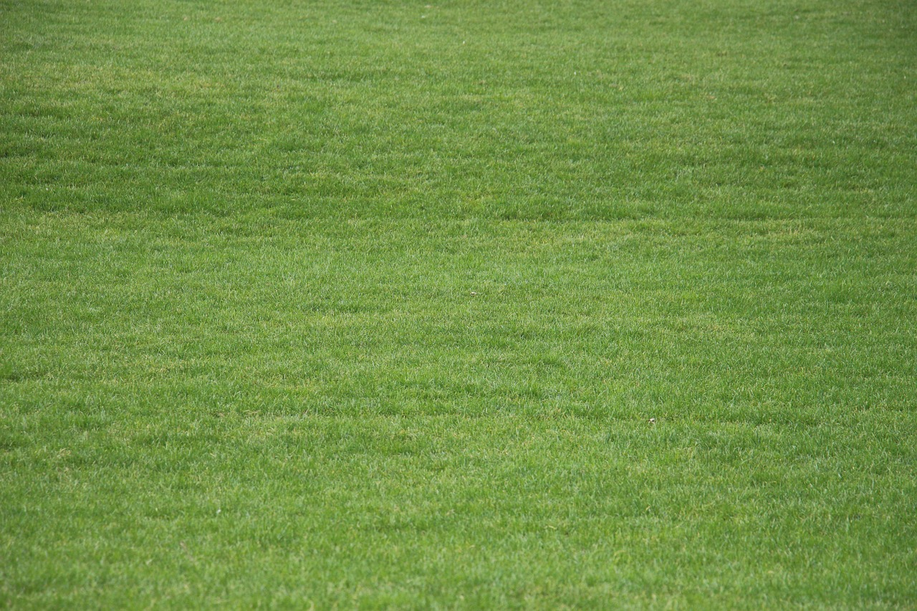

http://youtu.be/jkp7Ue-zky4

Slide 3

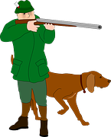



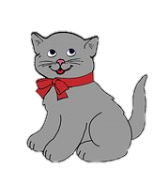
Které obrázky patří k této písničce?

Slide 4
Použitý zdroj obrázků
http://pixabay.com

Slide 5
Materiály, pomůcky a technické vybavení
Dotyková obrazovka, připojená k PC
PC připojený k internetu
Didaktický kufřík - KUMUČ (dětské hudební nástroje, obrázky k písničce)

Slide 6
Metodický postup
Děti si poslechnou písničku a u dalšího snímku určují obrázky, které se v písni vyskytují
Očekávání a cíle
Děti se seznamují s lidovou písní, porozumění textu písně, naučí se nový text a obohatí hru na hudební nástroj

Slide 7
Práce s interaktivním výukovým materiálem
Na prvním snímku je odkaz na internet. Po kliknutí na odkaz se spustí písnička z internetu.
Kliknutím na obrázek, který patří do písničky, se otočí. Nesprávný obrázek odplyne.

Slide 8
Prvky polytechnické výchovy
Vzdělávací oblast: Dítě a jeho psychika (PSYCHOLOGICKÁ)
Podoblast: Poznávací schopnosti - tvořivost, vynalézavost, fantazie
téma: Píseň
Dosažené KONKRETIZOVANÉ VÝSTUPY:
Děti se seznámí s lidovou písní, porozumí textu písně, dále se naučí nový text, a obohatí si hru o hudební nástroj dle své fantazie

Slide 9
Cíle polytechnické výchovy
Chápat postavení techniky a technických oborů v životě lidstva jako devízu
Učit děti základním poznatkům o technice
Směrovat děti k získávání základních pracovních dovedností a návyků
Vnímat vliv techniky na společnost a přírodu
Vést děti ke kooperativnímu hodnocení a sebehodnocení
Podpořit rozvoj myšlenkového potenciálu dětí

